Slide 1

学习汇报
武汉纺织大学数学与计算机学院 蔡升豪

Slide 2
目录
01
神经风格迁移
Neural style transfer
02
卷积神经网络
CONVENTIONAL NEURAL network
CONTENTS
03
VGG神经网络
VISUAL GEOMETRY GROUP
04
神经风格迁移tensorflow实例
INSTANCE OF VGG

Slide 3
01
PART
神经风格迁移

Slide 4
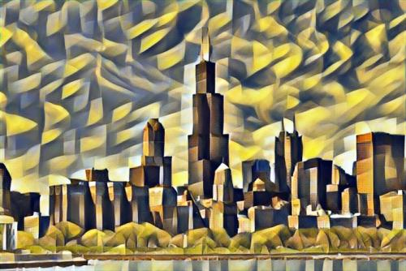
神经风格迁移
2019 ANNUAL WORK SUMMARY
神经风格迁移的概念
content + style = generative
神经风格迁移的处理过程
对图片的训练
神经风格迁移的损失函数
使生成图片内容和风格与原图片保持一致
神经风格迁移的操作过程
需要操作的步骤

Slide 5
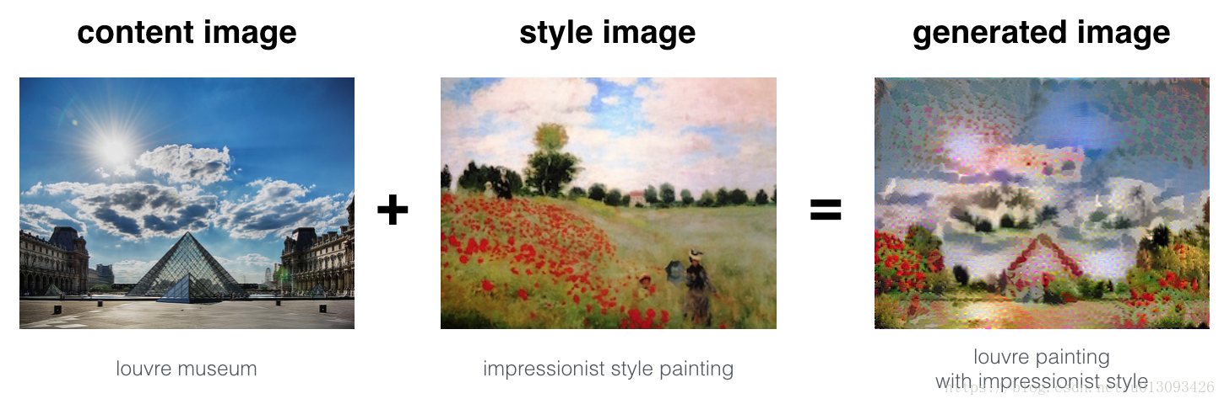
神经风格迁移的概念
2019 ANNUAL WORK SUMMARY
神经风格迁移是一项比较有趣的深度学习技术，如上图所示，其可以将两张图片进行融合：
第一张图片是罗浮宫博物馆，称之为content 图像（用C表示）；
第二张是莫奈的风景画，称之为style图像（用S表示）；
二者融合后的图像具有莫奈画作的风格，称之为generated图像（用G表示）。

Slide 6
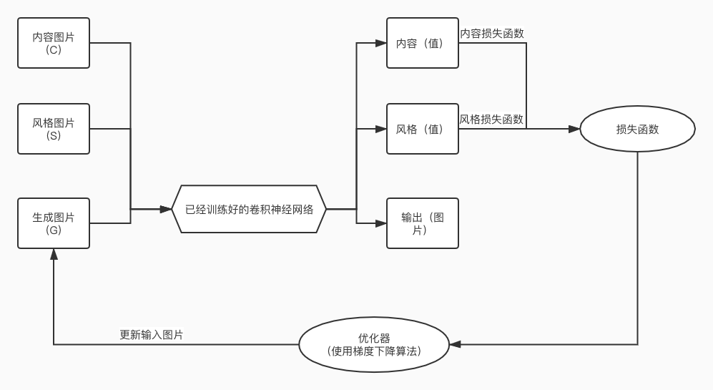
神经风格迁移的处理过程
2019 ANNUAL WORK SUMMARY
内容损失函数：控制内容
用于判定输出图片和内容图片的相似度
风格损失函数：控制图片
用于判定输出图片和风格图片的相似度
优化器：控制训练方法
使用梯度下降法更新生成图片
生成图片
不断更新，直至满足学习结果
神经风格迁移学习过程图

Slide 7
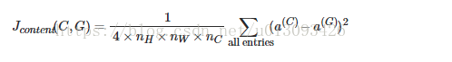
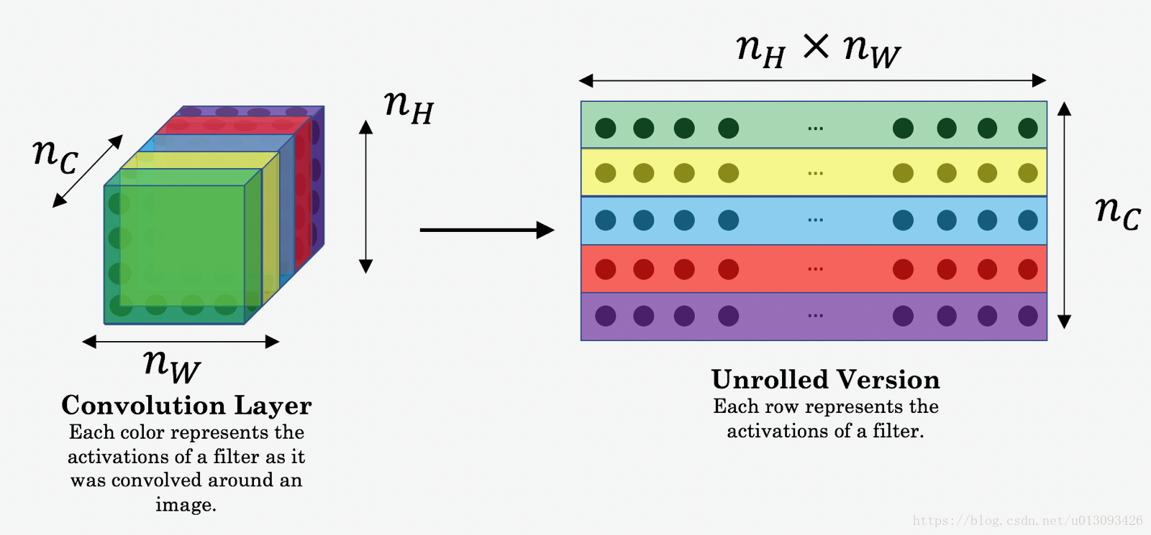
神经风格迁移的损失函数
2019 ANNUAL WORK SUMMARY
构建内容损失函数Jcontent(C,G)

Slide 8
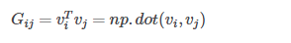
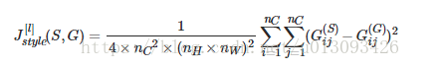
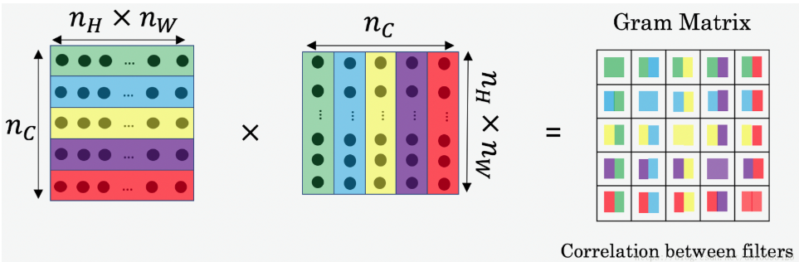
神经风格迁移的损失函数
2019 ANNUAL WORK SUMMARY
构建风格损失函数Jstyle(S,G)：
用Gram矩阵表示
计算损失函数

Slide 9
神经风格迁移的损失函数
2019 ANNUAL WORK SUMMARY
合并损失函数
J(G) = α*Jcontent(C,G) + β*Jstyle(S,G)

Slide 10
神经风格迁移的执行过程
2019 ANNUAL WORK SUMMARY
获取内容图像、风格图像
确定使用的神经网络中间层用于内容表示和风格表示（预训练）
构建神经风格迁移模型
训练图片并输出

Slide 11
02
PART
卷积神经网络

Slide 12
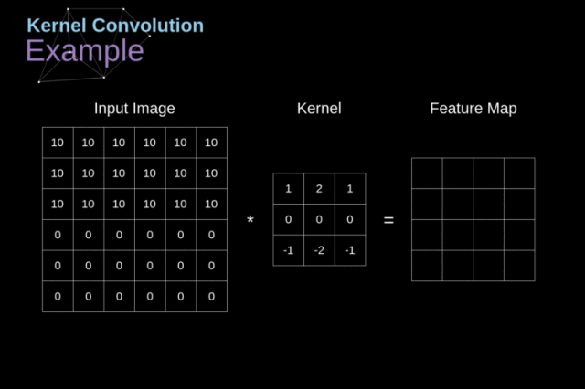
卷积神经网络
2019 ANNUAL WORK SUMMARY
卷积神经网络的改进
卷积神经网络的改进
卷积神经网络的卷积层
卷积层和卷积过程
卷积神经网络的池化层
池化层和池化过程
卷积神经网络和图像分类
卷积神经网络在图像处理方面的应用

Slide 13

卷积神经网络
卷积神经网络
2019 ANNUAL WORK SUMMARY
全连接神经网络构建包含大量参数
降低网络复杂度
减少训练参数的数目
其他特性......
卷积神经网络减少训练参数数量的措施
稀疏交互
层和层之间不是进行全连接的，而是部分的连接 -> 减少层之间的参数
参数共享
在一个模型的多个函数中使用相同的参数 -> 只需要学习一个参数集合，降低模型存储空间
等变表示
函数的输入变化 -> 函数的输出以同样的方式改变 ->

Slide 14

卷积神经网络的卷积层
2019 ANNUAL WORK SUMMARY
设置卷积核（Flter）：提取特征
设置不同的卷积核能够提取不同的特征
降低维度
大大减少了神经网络中的参数数量

Slide 15

卷积神经网络的卷积层-padding
2019 ANNUAL WORK SUMMARY
在使用卷积的时候不减少维度

Slide 16
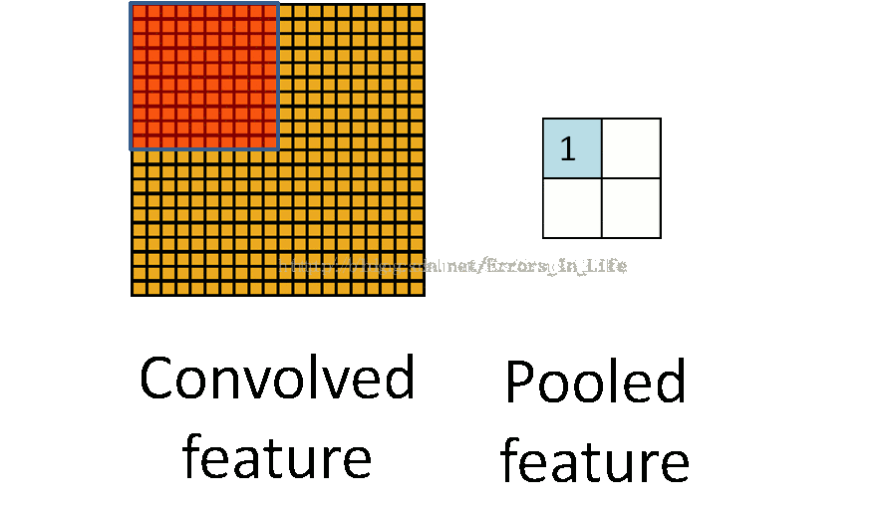
卷积神经网络的池化层
2019 ANNUAL WORK SUMMARY
设置池化核：压缩
大大减少维度：将维度变为1/n(n为卷积核维度)
大大减少了神经网络中的参数数量

Slide 17
03
PART
VGG神经网络

Slide 18
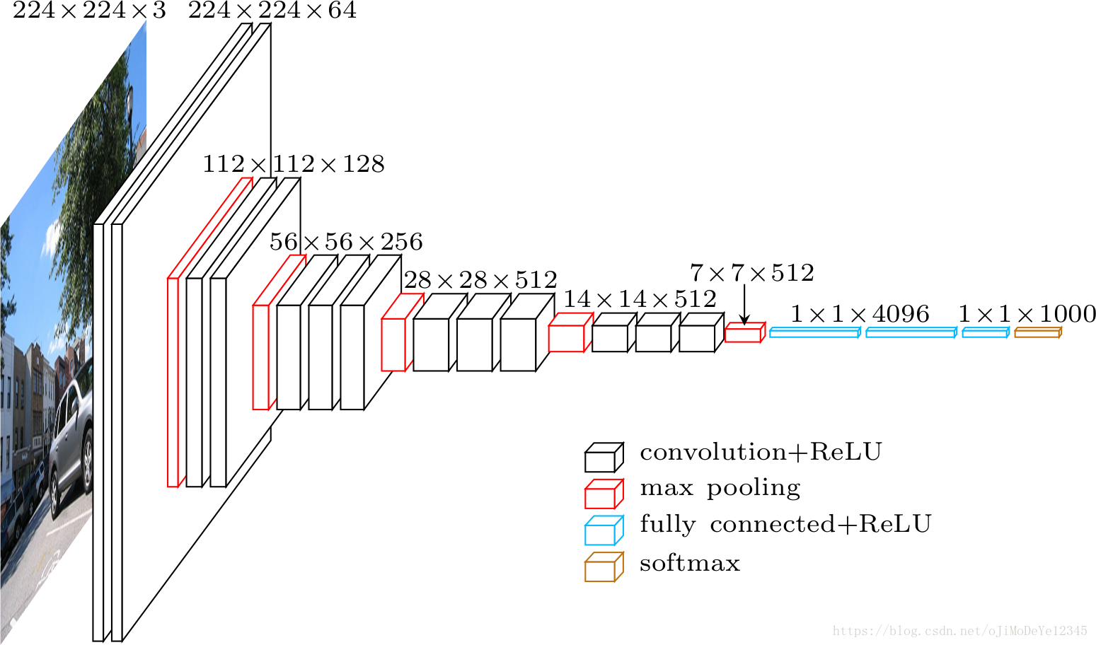
VGG神经网络
2019 ANNUAL WORK SUMMARY
VGG神经网络简介
VGG网络介绍
VGG网络结构和原理
VGG网络原理和结构组成
VGG网络优缺点
VGG网络在某些应用场景的优缺点
VGG19和图像分类
VGG19在图像分类的的应用

Slide 19
VGG 神经网络简介
VGGNet和常用卷积神经网络
2019 ANNUAL WORK SUMMARY
是一种卷积神经网络模型
网络结构更深
卷积核和池化核更小
使用预训练
其他特点......
VGGNet介绍
VGGNet由牛津大学计算机视觉组合和Google DeepMind公司研究员一起研发的深度卷积神经网络。
它探索了卷积神经网络的深度和其性能之间的关系，通过反复的堆叠3*3的小型卷积核和2*2的最大池化层，成功的构建了16~19层深的卷积神经网络。
VGGNet获得了ILSVRC 2014年比赛的亚军和定位项目的冠军，在top5上的错误率为7.5%。
目前为止，VGGNet依然被用来提取图像的特征。

Slide 20
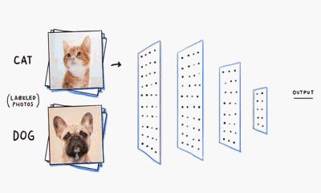
VGG神经网络简介
2019 ANNUAL WORK SUMMARY
是一种卷积神经网络模型
加深网络结构：3*3 卷积核、2*2 池化核
控制了参数量：参数量集中在全连接层
使用预训练：在训练级别A的简单网络后，
以此为基础化初始化其他复杂模型

Slide 21
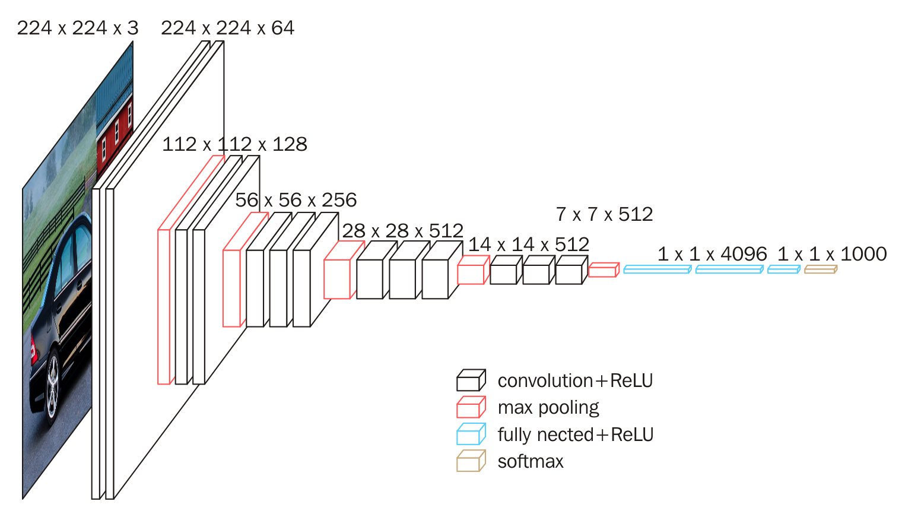
VGGNet 介绍
2019 ANNUAL WORK SUMMARY
首先经过一系列卷积操作层处理
池化层为maxpooling
模型更宽更深：层数更深、池化层更宽、通道数更大
全连接转为卷积：突破了输入的宽和高

Slide 22
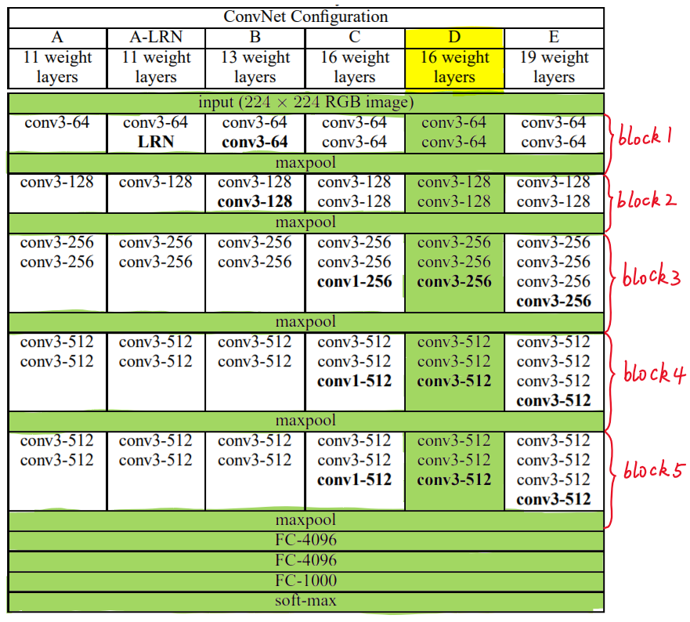
VGGNet 网络结构和介绍
2019 ANNUAL WORK SUMMARY
卷积层
池化层
全连接层

Slide 23
VGGNet 特点
2019 ANNUAL WORK SUMMARY
1
VGGNet使用3*3的卷积核：
1、参数量更小
2、更多线性变换
2
3
4
5
6
VGGNet使用2*2的池化核：
1、池化一次变为1/2
VGGNet的卷积层：参数少，计算量大
VGGNet的全连接层：参数多，计算量小
使用小卷积核的叠加表示大卷积核，
1、更少的参数数量
2、更多的非线性变换
3、更好地学习空间特征

Slide 24
04
PART
神经风格迁移实战
（详见ipynb文件）

Slide 25

神经风格迁移实战
2019 ANNUAL WORK SUMMARY
使用的content和style图片
机器学习下的深度学习
使用VGG19网络的中间层
深度学习的实质
建立训练模型
三大应用领域
训练并生成结果
不同的神经网络结构

Slide 26
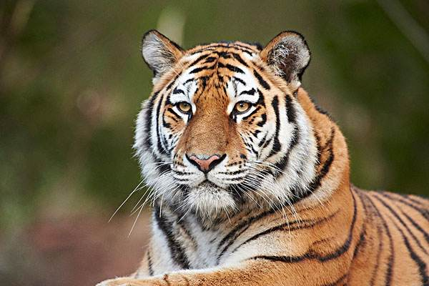
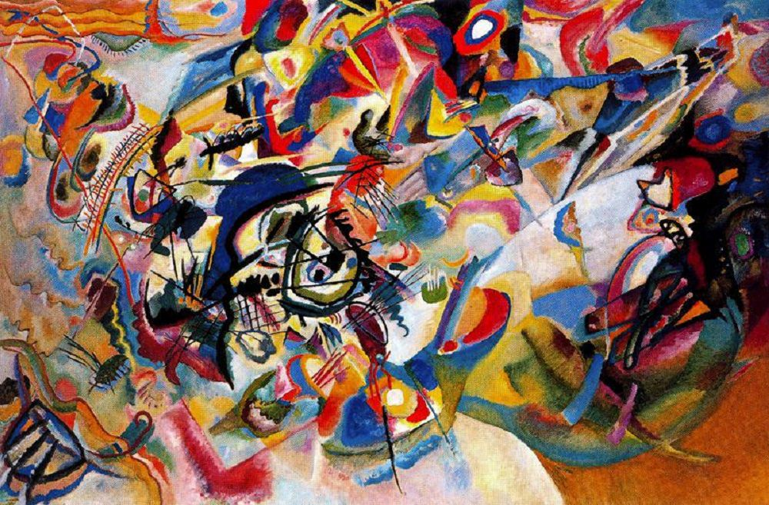
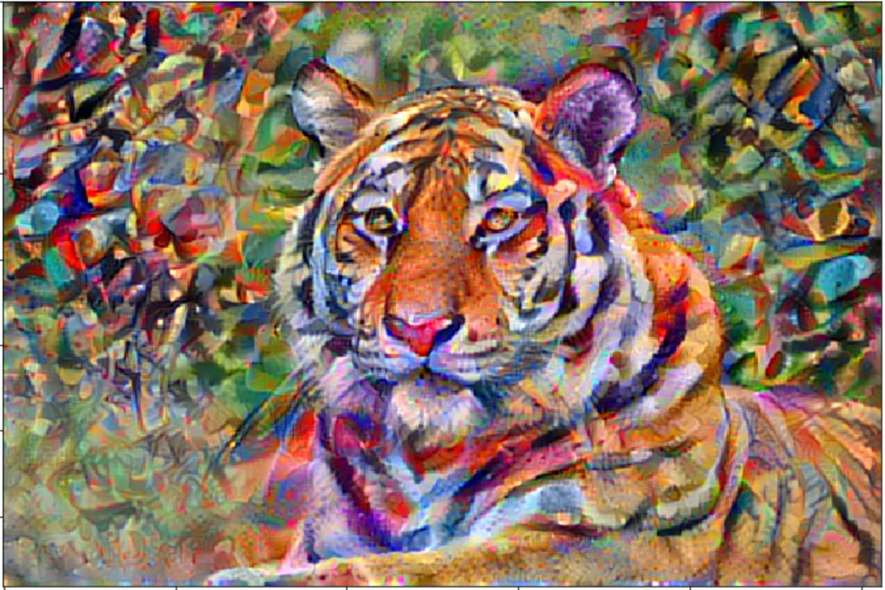
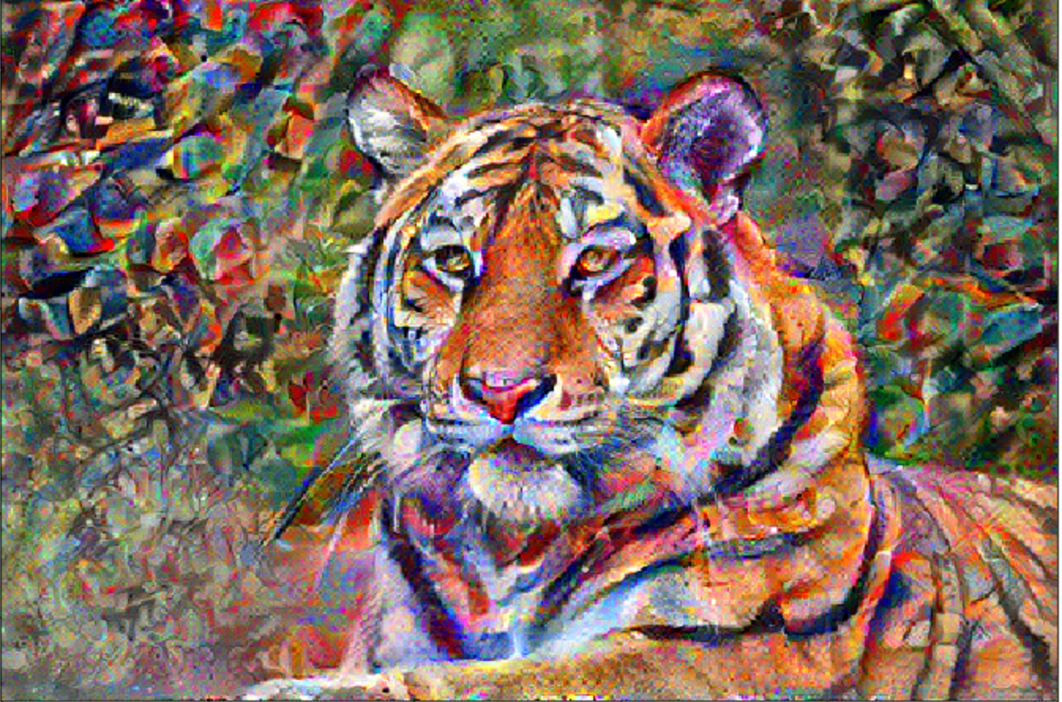
最终结果
2019 ANNUAL WORK SUMMARY
＋
→

Slide 27
THANK YOU
感谢聆听，批评指导

